Slide 1


описание педагогического опыта классного руководителя
Муниципальное бюджетное общеобразовательное учреждение
«Средняя общеобразовательная школа п.Джонка»
«Сердце отдаю детям»

Slide 2
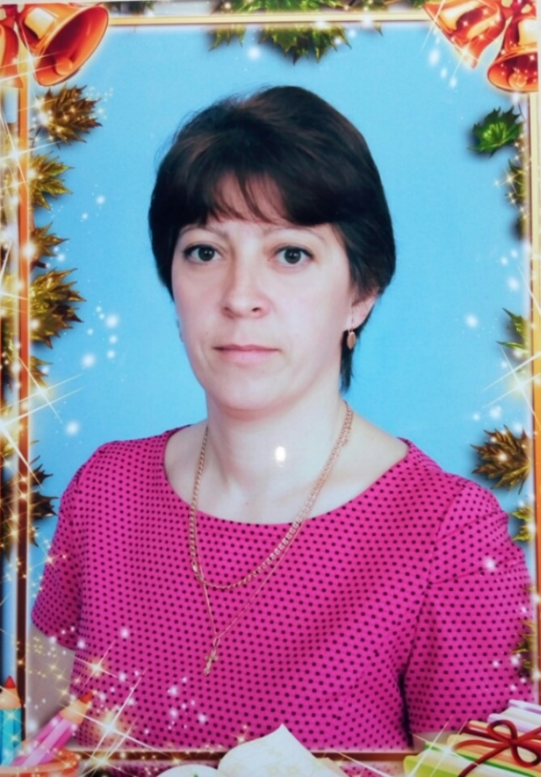
Любас Ольга Богдановна
Учитель и классный руководитель
3 класса
Работаю классным руководителем – 5 лет
Дата рождения: 11.07.1978 г.
Место работы: МБОУ СОШ п. Джонка
Образование: высшее
Занимаемая должность: учитель начальных классов
Квалификационная категория: первая
Стаж работы: 8 л 11 м

Slide 3
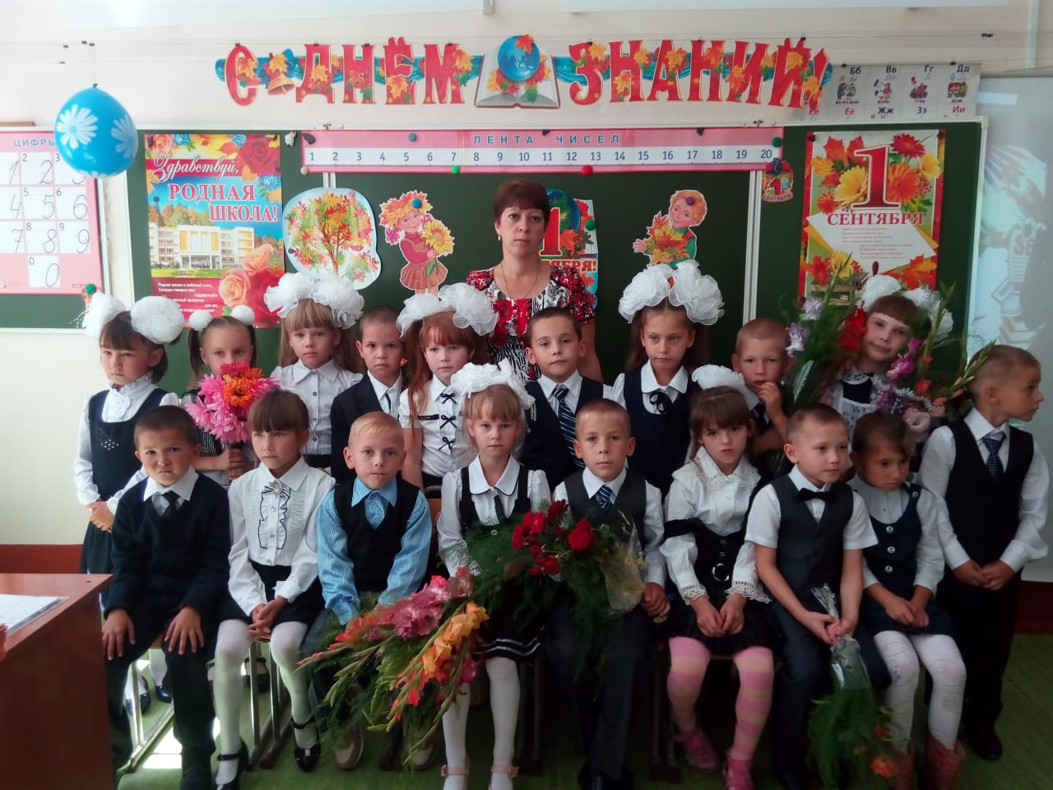
Я – классный руководитель, и этим я горжусь!
Пусть роль и нелегка, проблем и бед хватает!
Но, дети в жизни - главное, и я молюсь,
Чтоб настоящими людьми они по жизни стали!!!

Slide 4

Инновации в воспитании – это системы или долгосрочные инициативы, основанные на использовании новых воспитательных средств, способствующие социализации детей и подростков и позволяющие нивелировать асоциальные явления в детско-юношеской среде. В основе развития новой воспитательной системы лежат современные технологии. В последнее десятилетие описывается много различных технологий. В этих условиях классному руководителю необходимо ориентироваться в широком спектре современных инновационных технологий, идей, школ, направлений.
В своей работе как классный руководитель
использую следующие воспитательные
Технологии:

Slide 5
Технология КТД
(коллективное творческое дело)
это эффективный метод воспитания и развития учащегося, основанный на позитивной деятельности, активности, коллективном авторстве и положительных эмоциях. Позитивная активность школьников, причем не зрительская, а деятельностная, сопровождающаяся в той или иной мере чувством коллективного авторства, является надёжным результатом грамотного осуществления творческих дел независимо от их ориентации. Каждый ученик должен стремиться развивать свои творческие способности (участие в коллективно – творческих делах: конкурсах, фестивалях, соревнованиях). Ученики класса принимают участие во всех коллективно-творческих делах, с удовольствием готовятся и показывают себя на школьной сцене.
Эта технология нам очень помогает и приносит свои результаты.
В течение двух лет мы - победители многих конкурсов.

Slide 6
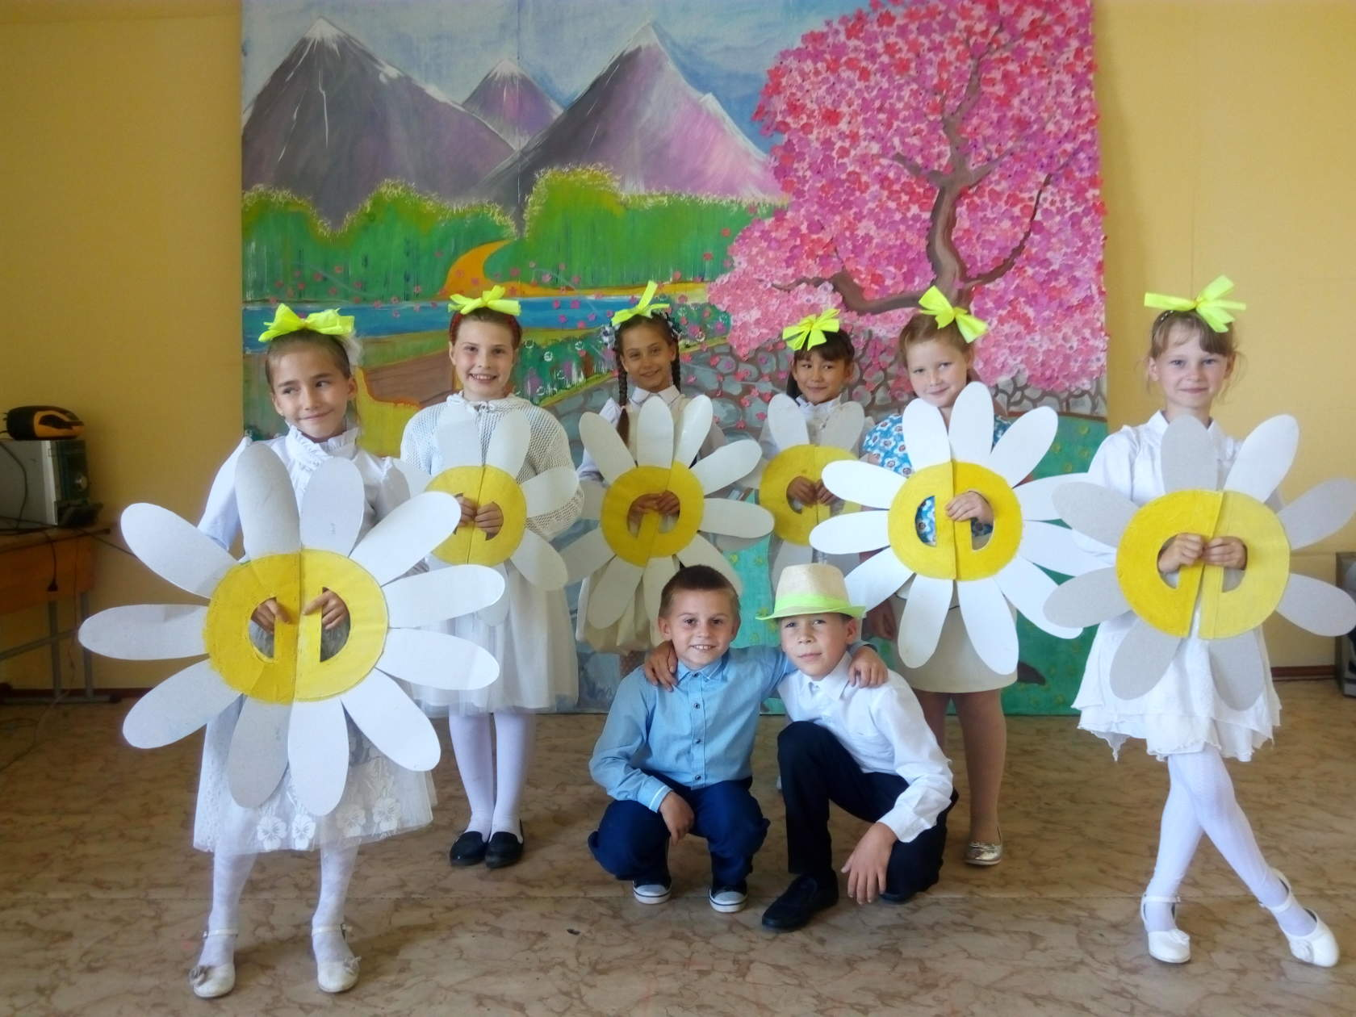
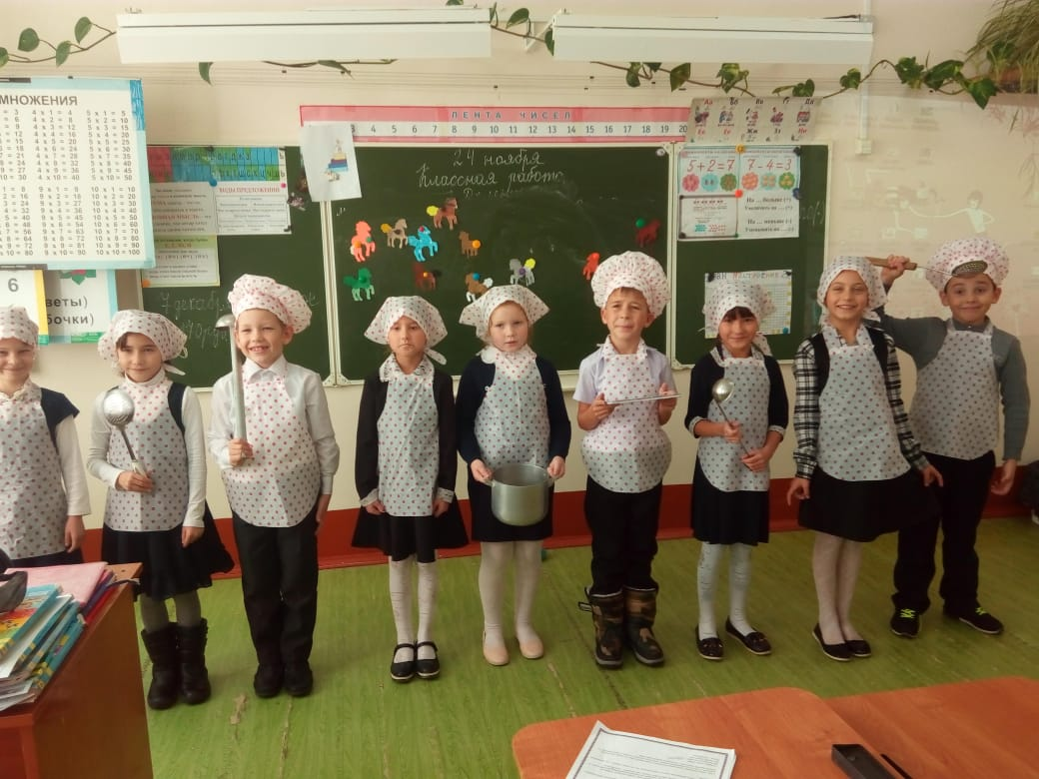
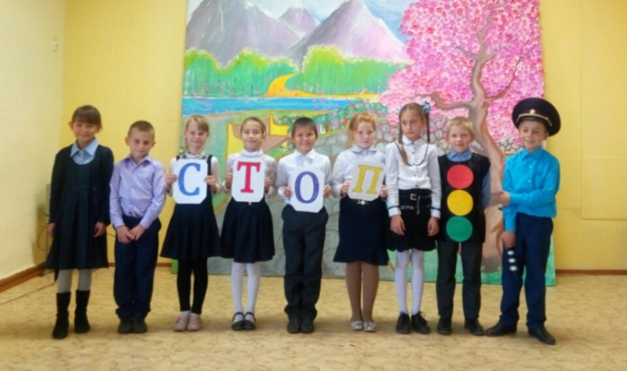
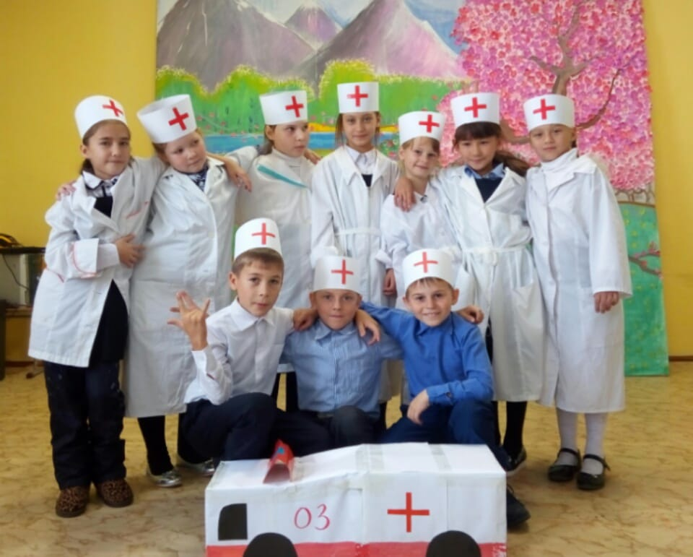
Конкурс «Цветочная фантазия» - I место
Конкурс «Мир профессий глазами детей» - I место
КТД
2 класс
Конкурс агитбригад
«Школа дорожных наук» - I место
3 класс

Slide 7
информационно-коммуникационная технология (ИКТ).
Цель технологии: формирование умений работать с информацией, развитие коммуникативных способностей учащихся, подготовка личности «информированного общества», формирование исследовательских умений, умений принимать оптимальные решения. ИКТ называют интерактивными, так как они обладают способностью «откликаться» на действия ученика и учителя, «вступать» с ними в диалог. Их можно использовать на всех этапах процесса воспитания.

Slide 8

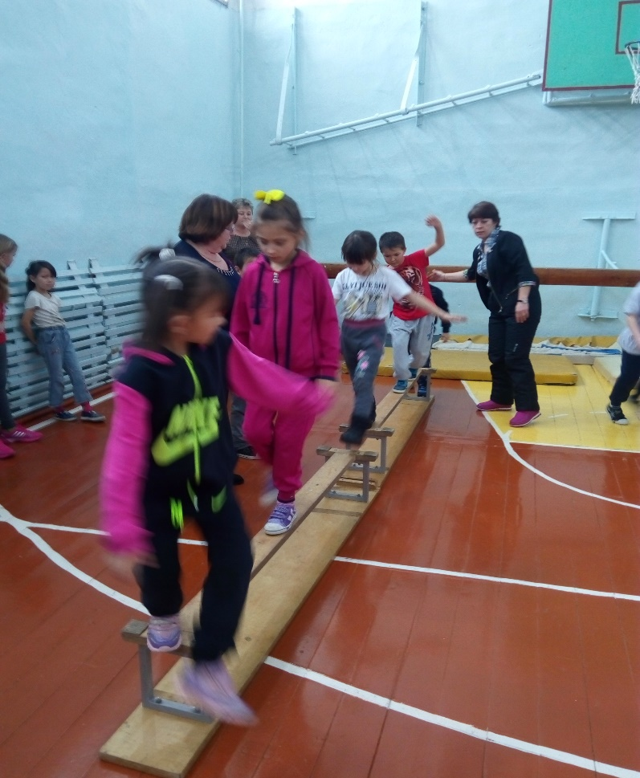
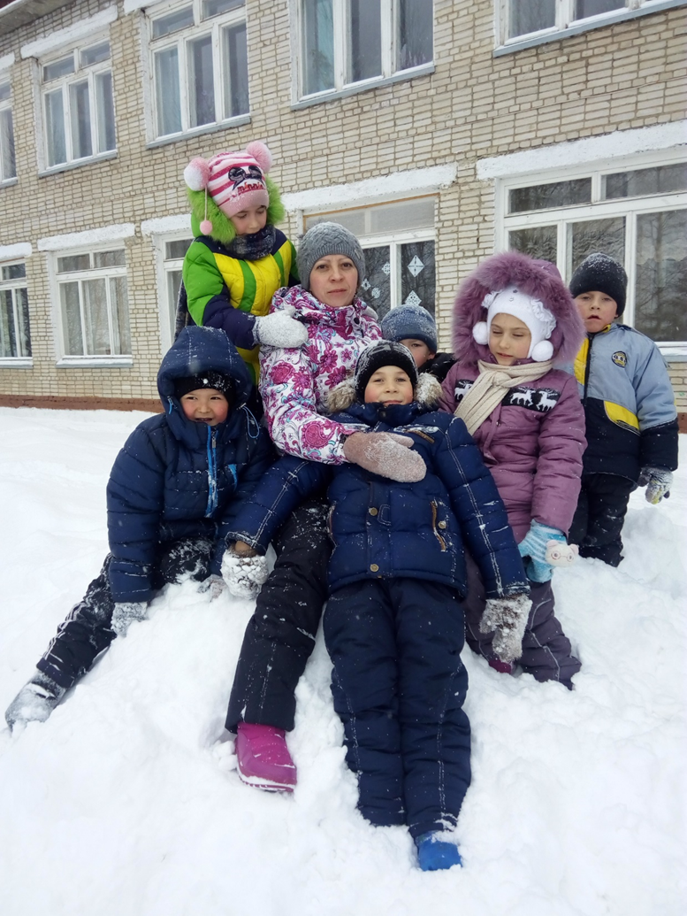
необходимы для сохранения физического и психического здоровья ребенка и обучения навыкам сохранения его.
Здоровьесберегающие и оздоровительные технологии

Slide 9
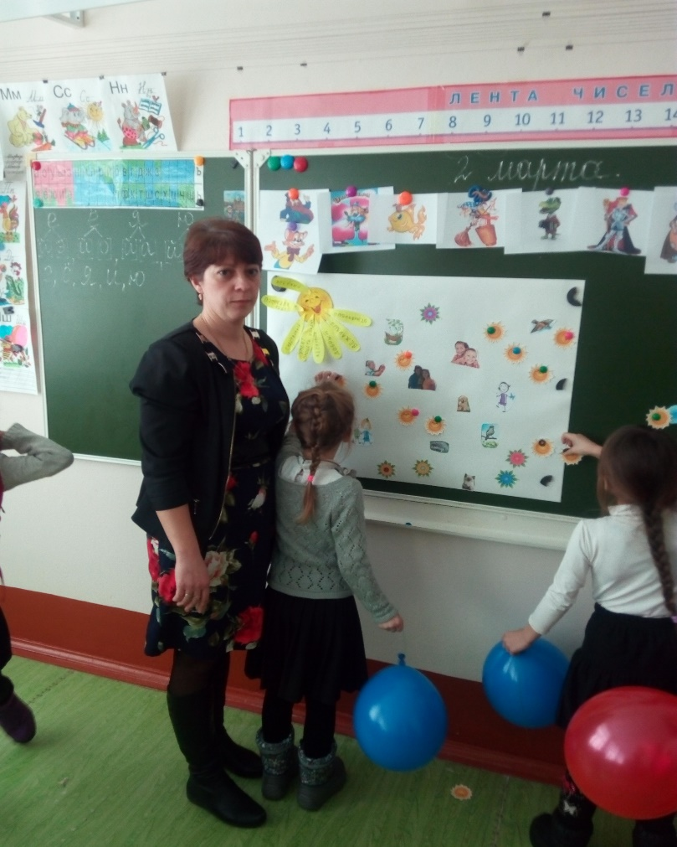
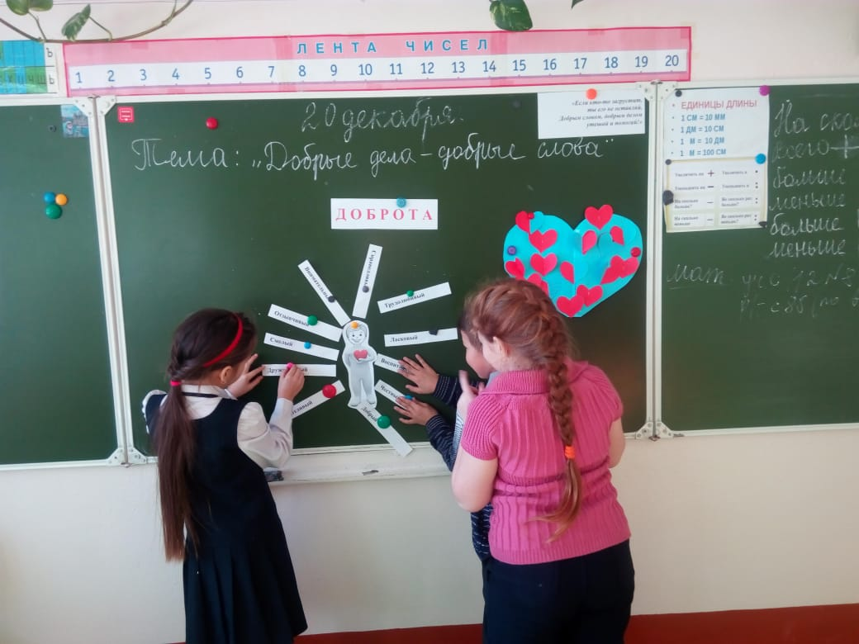
технология личностно-ориентированного классного часа в центре - личность ребенка, обеспечение комфортных, бесконфликтных и безопасных условий его развития, реализации его природных потенциалов

Slide 10
Технология сотрудничества основана на содружестве участников педагогического процесса, учитывает их интересы.
Личность ребёнка
Личности педагогов
Личности родителей
Личности одноклассников

Slide 11
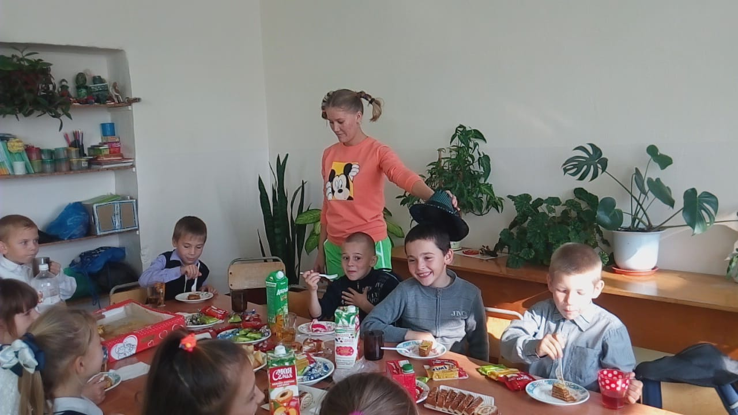

Сотрудничество —
это такое состояние, такой уровень учебно-воспитательного процесса, при котором объекты и субъекты этого процесса объединяются в общей деятельности отношениями товарищества, взаимоуважения, взаимопомощи, коллективизма. В работе с родителями , на мой взгляд, одна самая эффективная технология - Технология сотрудничества. Как в контактном отношении, так и в отношении привлечении их ко всем до единого делам класса, начиная от непосредственного участия, и заканчивая позицией зрителя в зрительном зале внеклассного мероприятия класса.

Slide 12
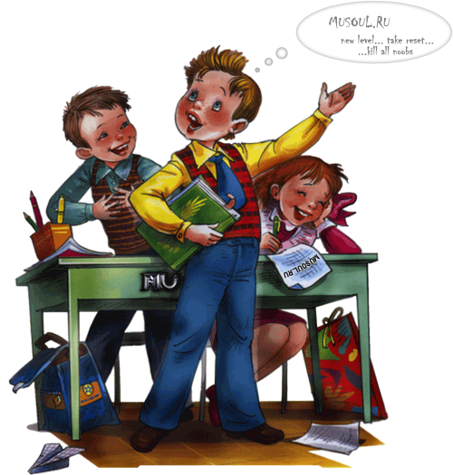
Технология педагогических мастерских
Педагогическая мастерская – это нестандартная форма организации занятий, иновационная форма обучения, которая помогает создать на занятиях психологический комфорт, развивает творческие способности, интерес, учебно-познавательную мотивацию, исследовательскую деятельность, позволяет прочувствовать процесс совместного творчества, поиска знания, путем самостоятельного или коллективного открытия. Главное в технологии – не сообщать информацию, а передавать способы работы. Получение знаний в мастерской осуществляется в форме поиска, иследования, открытия.
Мастерская – это технология, которая предполагает такую организацию процесса обучения, при которой учитель – мастер вводит своих учеников в процесс познания через создание эмоциональной атмосферы, в которой ученик может проявить себя как творец. В этой технологии знания не даются, а выстраиваются самим учеником в паре или группе с опорой на свой личный опыт, учитель – мастер лишь предоставляет ему необходимый материал в виде заданий для размышления.
Педагогическая мастерская — одна из интенсивных технологий обучения, включающая каждого из ее участников в "самостроительство" своих знаний через критическое отношение к имеющимся сведениям, к поступающей информации и самостоятельные решения творческих задач.

Slide 13
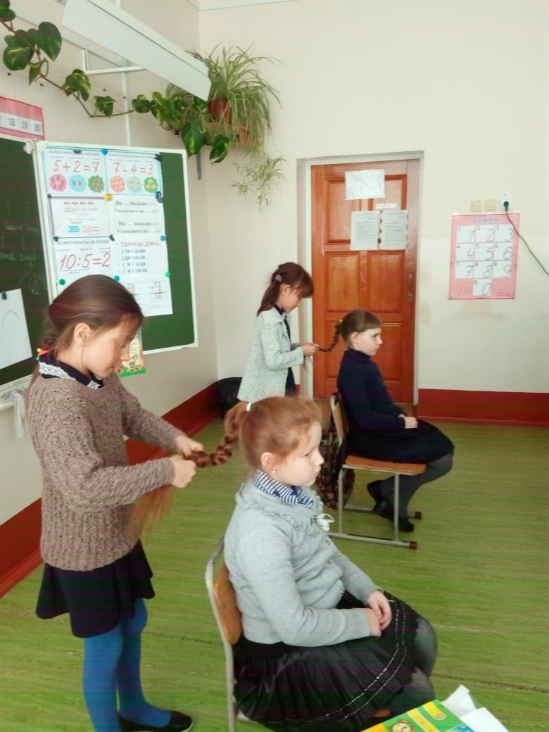
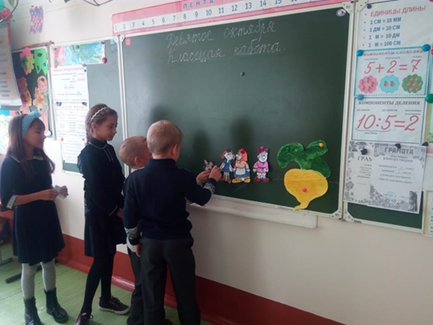
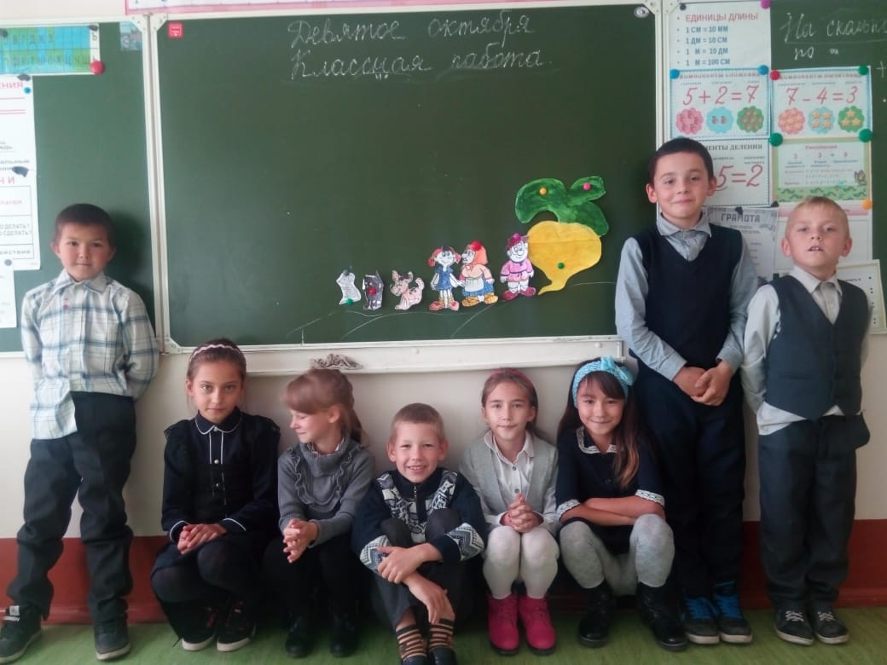
Игровые технологии
Игровые технологии связаны с игровой формой взаимодействия педагога и учащихся через реализацию определенного сюжета (игры, сказки, спектакли, деловое общение). При этом воспитательные задачи включаются в содержание игры. Игра обладает магией, способной давать пищу фантазии, выводящей на развлекательность. Игра важнейшее средство воспитания школьников. Существуют разные варианты классификации игр. Каждый вид игр помогает в развитии ребенка, как здорового человека, так и здоровой личности.

Slide 14
И в заключении мне бы хотелось остановиться на Технологии обратной связи, как с учениками, так и с их родителями.
Традиционный дневник школьника. Мнения: ДА – НЕТ – АРГУМЕНТЫ
(кратко- обсуждение).
Что написано пером - не вырубишь топором. Дневник - это обязательства всех в отношении всех, ответственность, и в первую очередь за себя и перед своими родителями, согласитесь- сформированность такого качества у детей дорогого стоит- а сформировать их даёт помогает ТОЛЬКО ТРАДИЦИОННЫЙ БУМАЖНЫЙ С ОЦЕНКАМИ И ЗАПИСЯМИ РЕАЛЬНЫЙ ДНЕВНИК УЧЕНИКА! Вот такая и инновационная и традиционная технология.

Slide 15
Владение педагогическими технологиями обеспечивает педагогу возможность организации педагогического воздействия в соответствии с его основным назначением – переводом ребенка в позицию субъекта. А это означает, что уровень овладения педагогической технологией для нас должен быть не элементарным, а профессиональным.
Классный руководитель – помощник во всех делах: режиссер, автор сценария, костюмер, звукорежиссер и т.п.
Стараюсь слушать и слышать ребёнка, чувствовать вместе с ним, вести его за собой в прекрасный мир фантазии и красоты, быть рядом, и чуть впереди, и никогда не останавливаться на достигнутом, ведь впереди так много интересного!

Slide 16


Спасибо за внимание!

